Slide 1
ERASMUS DAYS 2020
ERASMUS+ / E-TWINNING PROJEKTY

Slide 2
Do akých projektov sme zapojení
INSIDE OUT
EVERYTHING CAN BE RECYCLED EXCEPT THE EARTH
TOGETHER WE CAN
CLIL ACROSS THE BORDERS – ENJOY AND LEARN
ENERGY 4 LIFE

Slide 3
INSIDE OUT
Krajiny v projekte: Holandsko, Turecko, Poľsko, Írsko, Portugalsko a Slovensko
Uskutočnené stretnutia: 1 stretnutie učiteľov v meste Leiden (Holandsko) a 1 stretnutie v našej škole (vzdelávacie aktivity)
Zameranie projektu: Nadobudnúť vedomosti o iných krajinách a kultúrach, rozvíjať sociálne a multikultúrne kompetencie, zvyšovať kompetencie v oblasti IKT a cudzích jazykov

Slide 4
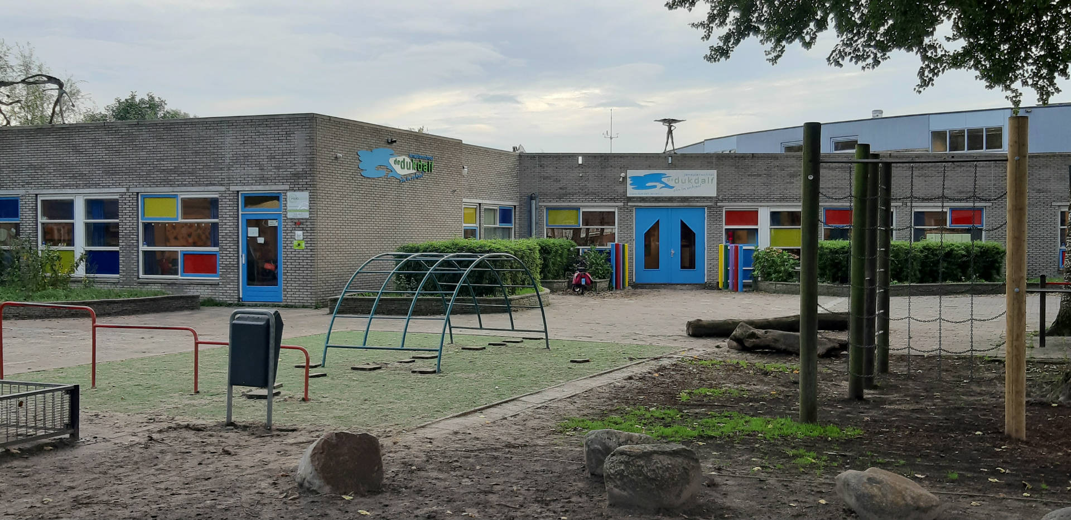
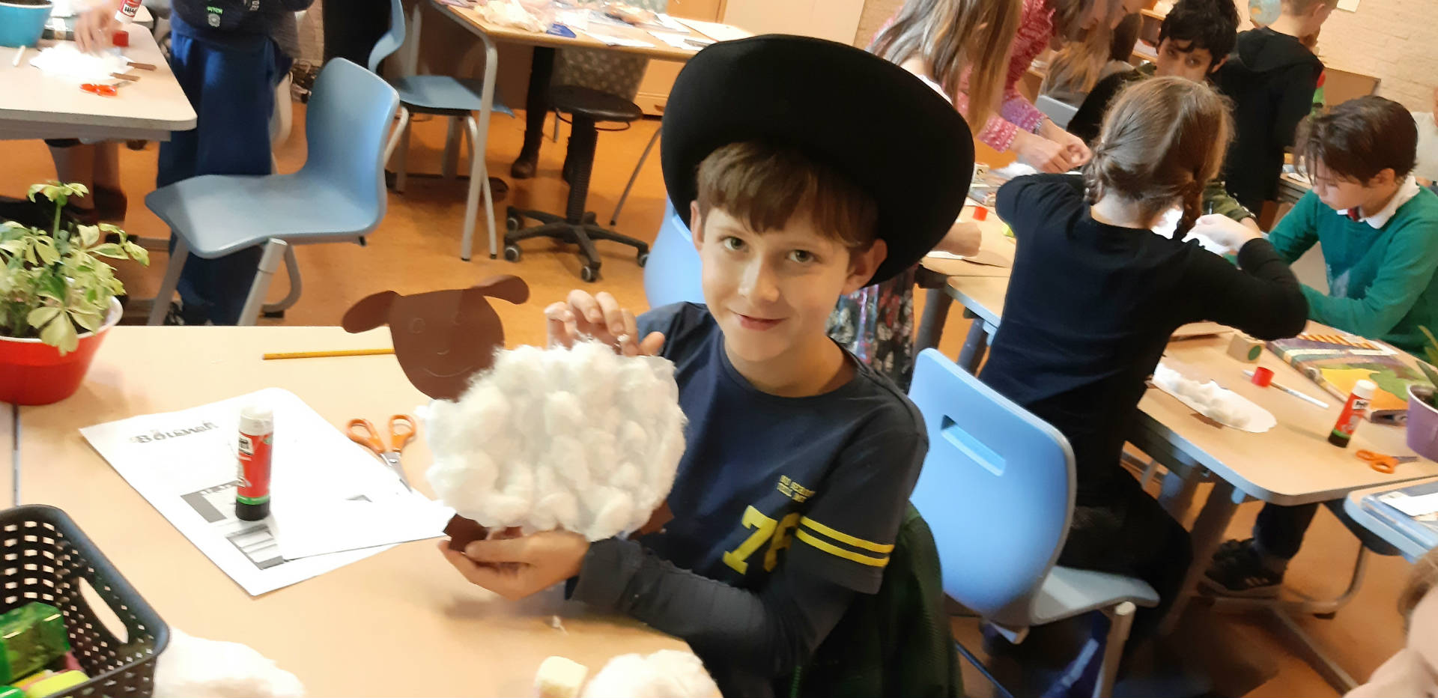
Stretnutie učiteľov v Leidene

Slide 5
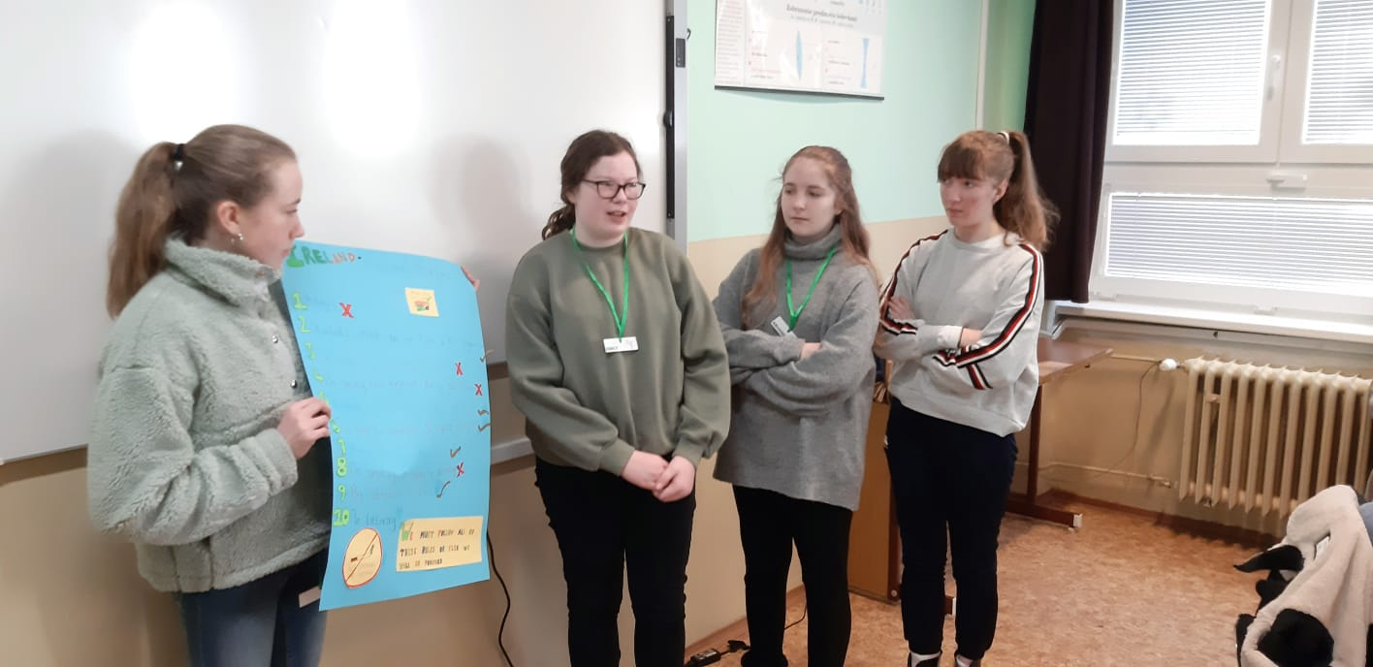
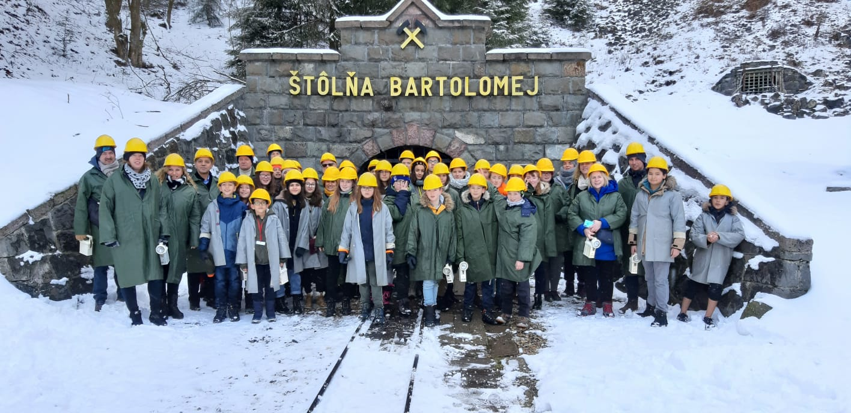
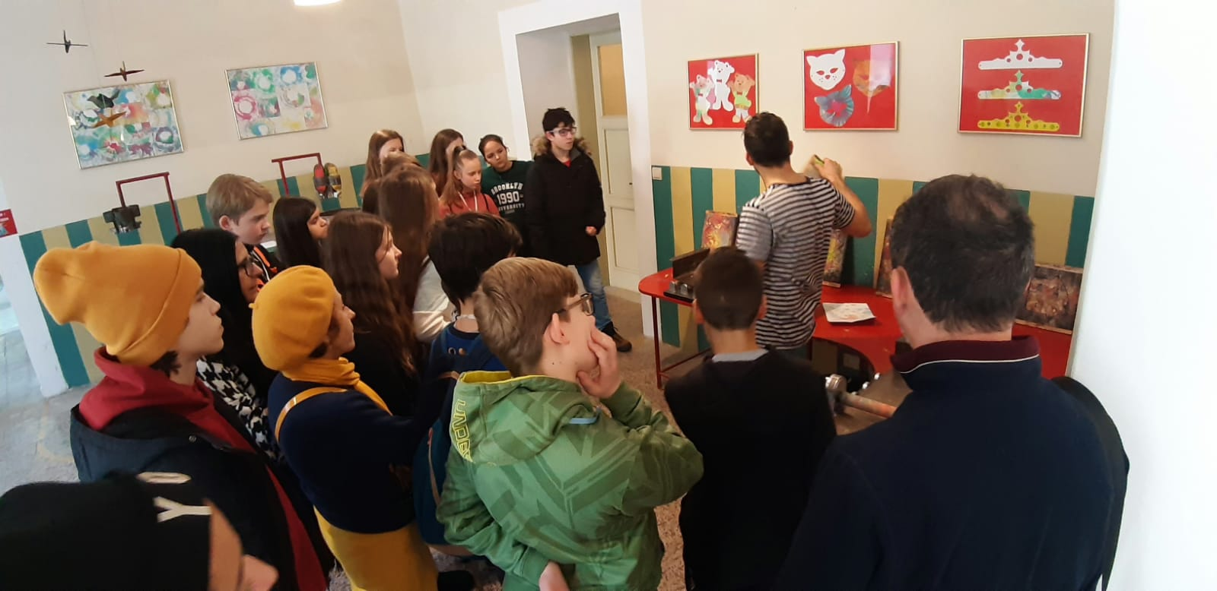
Stretnutie na našej škole

Slide 6
EVERYTHING CAN BE RECYCLED EXCEPT THE eARTH
Krajiny v projekte: Turecko, Španielsko, Lotyšsko, Litva, Taliansko a Slovensko
Uskutočnené stretnutia: 1 stretnutie učiteľov v Adaži (Lotyšsko) a 1 stretnutie v Bagherii (Sicília, Taliansko) (vzdelávacie aktivity)
Zameranie projektu: Zvyšovať povedomie o ochrane životného prostredia a recyklácie medzi žiakmi a ostatnými zamestnancami školy prostredníctvom rôznych tvorivých a inovatívnych aktivít

Slide 7
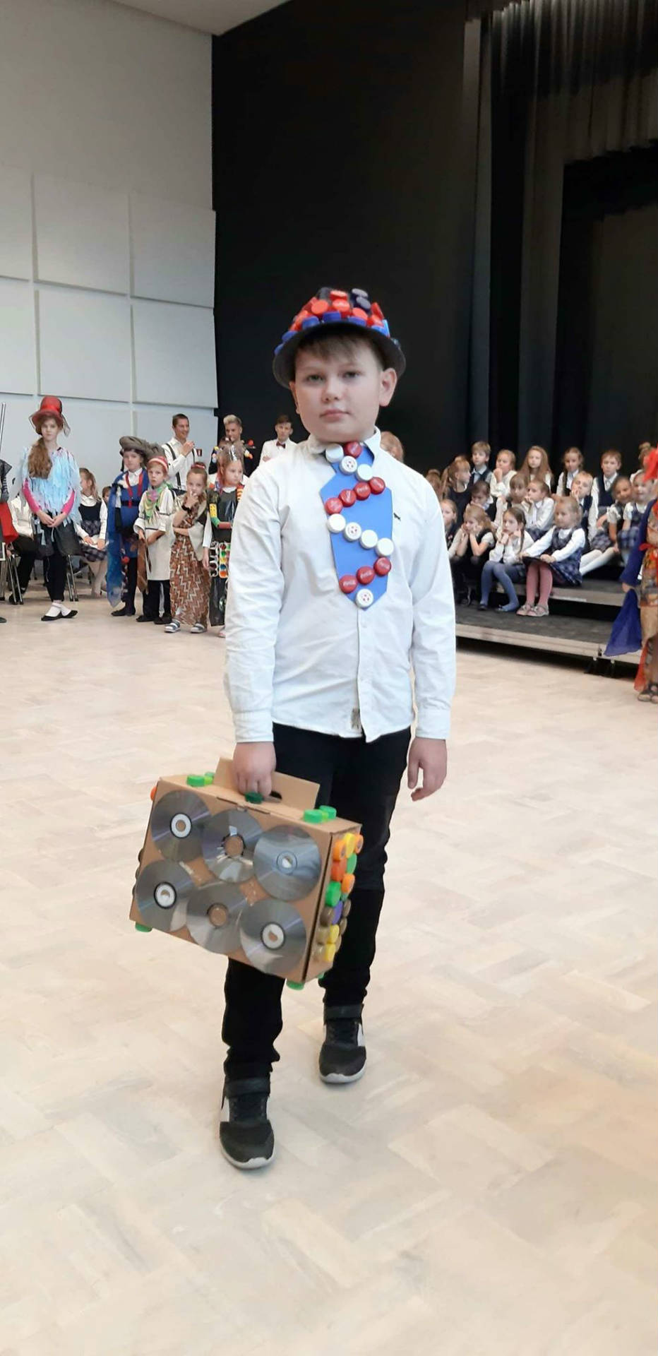
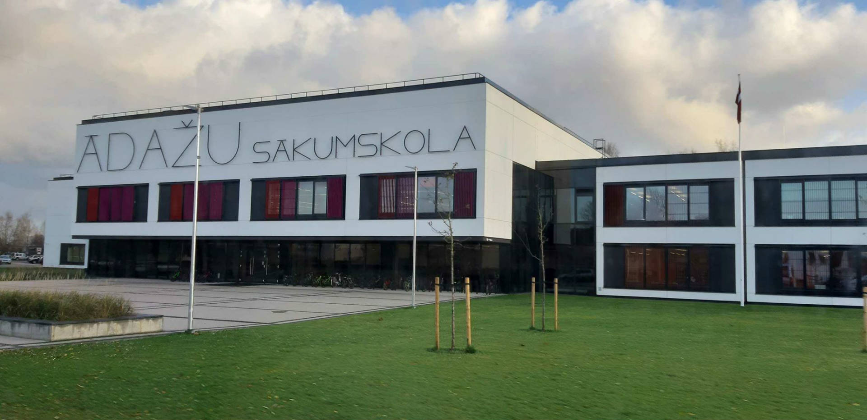
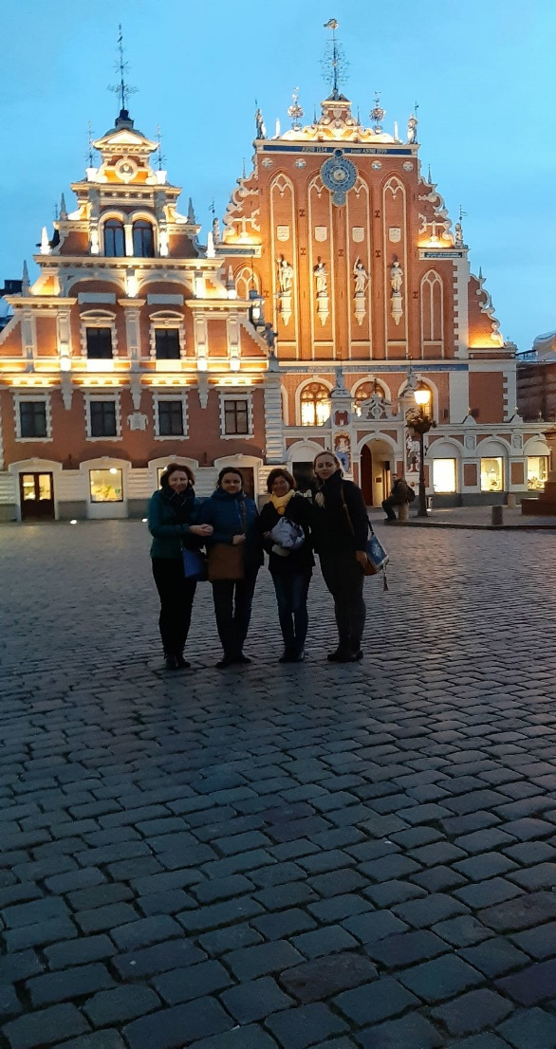
Stretnutie učiteľov v adaži

Slide 8
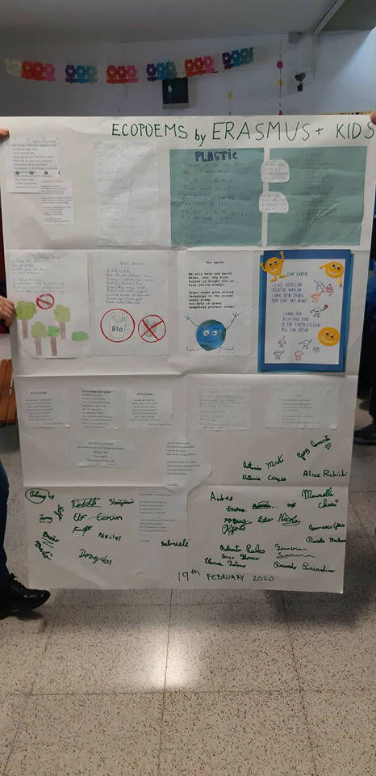
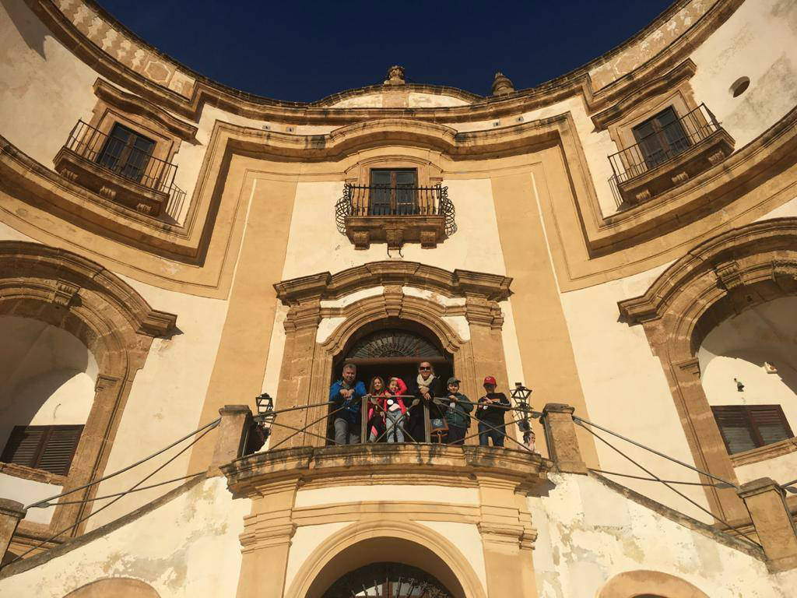
Stretnutie v bagherii (sicília, tal.)

Slide 9
TOGETHER WE CAN
Krajiny v projekte: Turecko, Holandsko, Estónsko, Španielsko, Cyprus a Slovensko
Uskutočnené stretnutia: 1 stretnutie učiteľov v Instanbule (Turecko), 1 stretnutie učiteľov v Leidene (Holandsko) a 1 stretnutie v Tartu (Estónsko) (nezúčastnili sme sa z dôvodu Covid-19)
Zameranie projektu: Venovať sa hľadaniu účinných metód a foriem prevencie a boja proti užívaniu drog

Slide 10
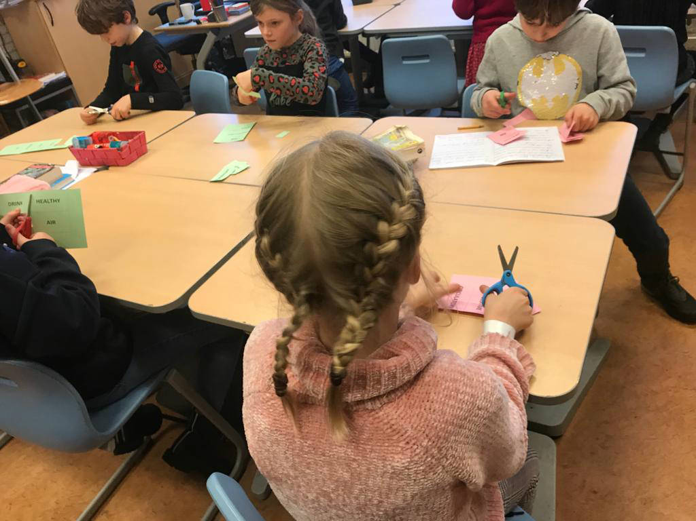
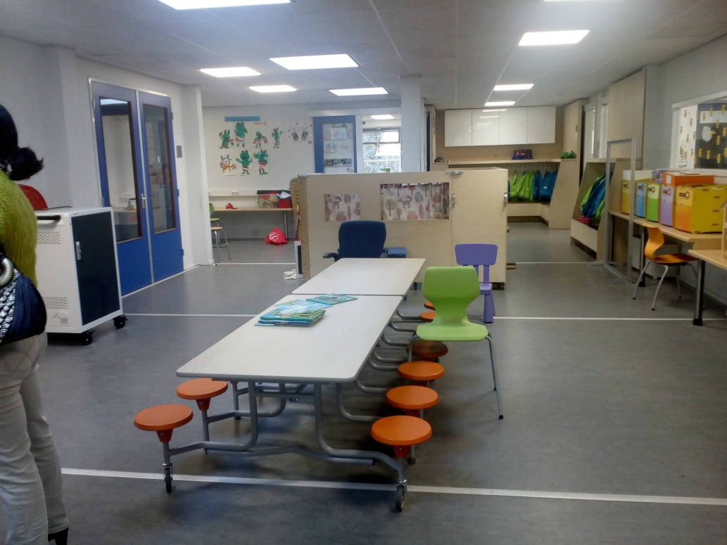
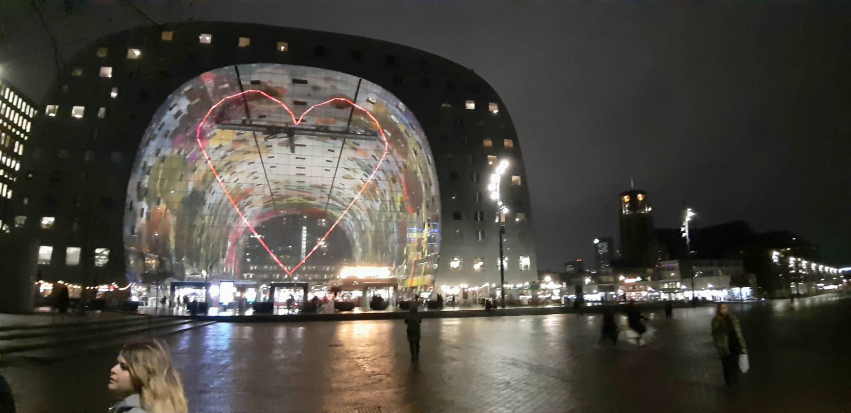
Stretnutie učiteľov v leidene (hol.)

Slide 11
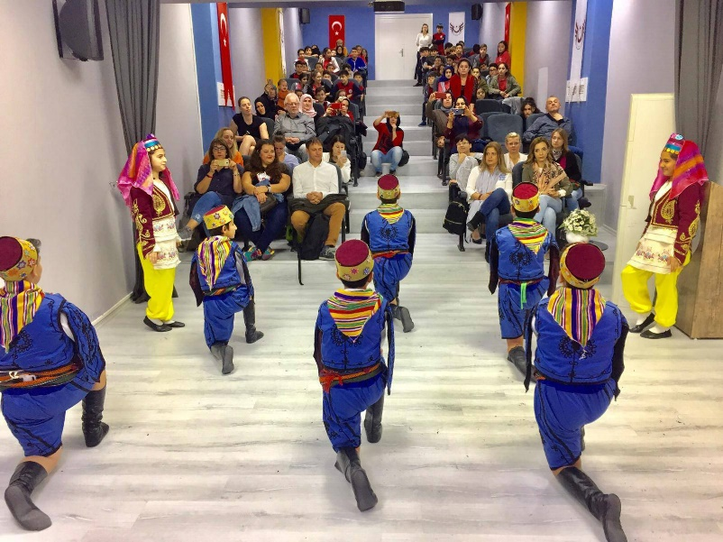
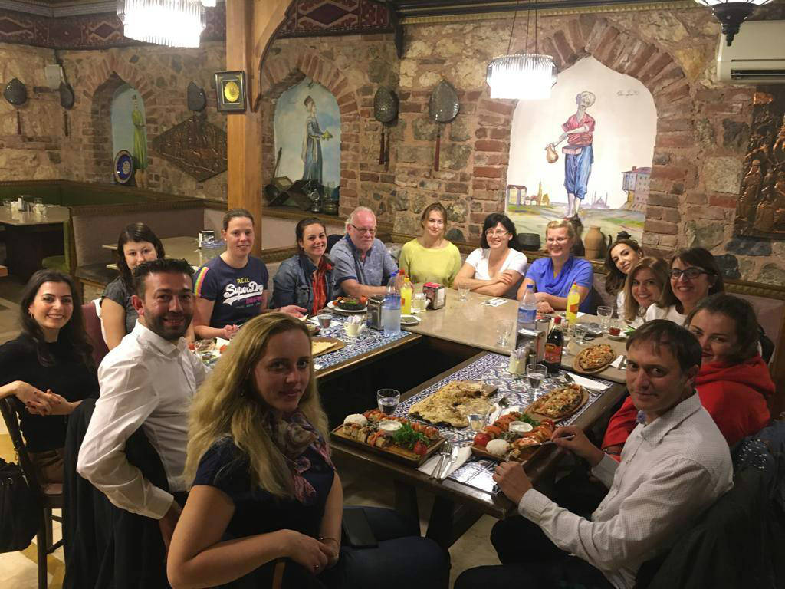
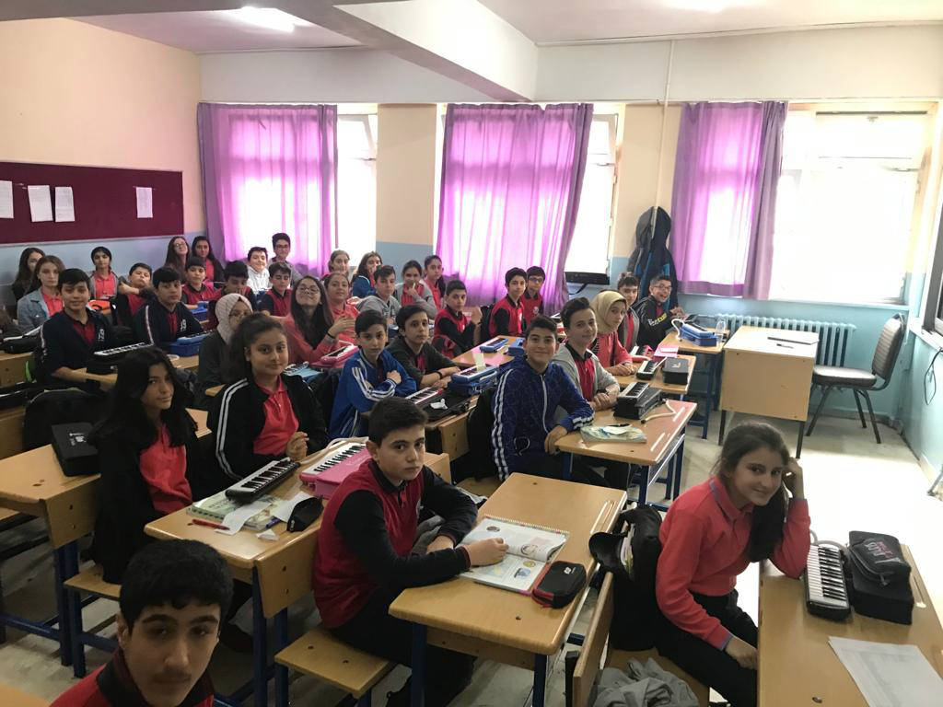
Stretnutie učiteľov v istanbule (tur.)

Slide 12
CLIL ACROSS THE BORDERS – ENJOY AND LEARN
Krajiny v projekte: Česká republika, Poľsko, Srbsko a Slovensko
Uskutočnené stretnutia: 1 stretnutie v našej škole (vzdelávacie aktivity), ostatné stretnutia odložené na rok 2021
Zameranie projektu: Zakomponovať metódu CLIL do rôznych predmetov študijného programu

Slide 13
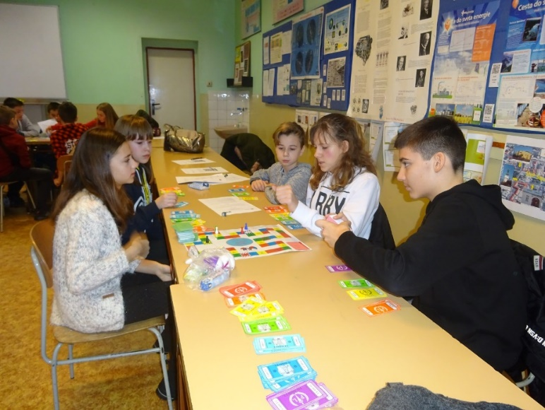
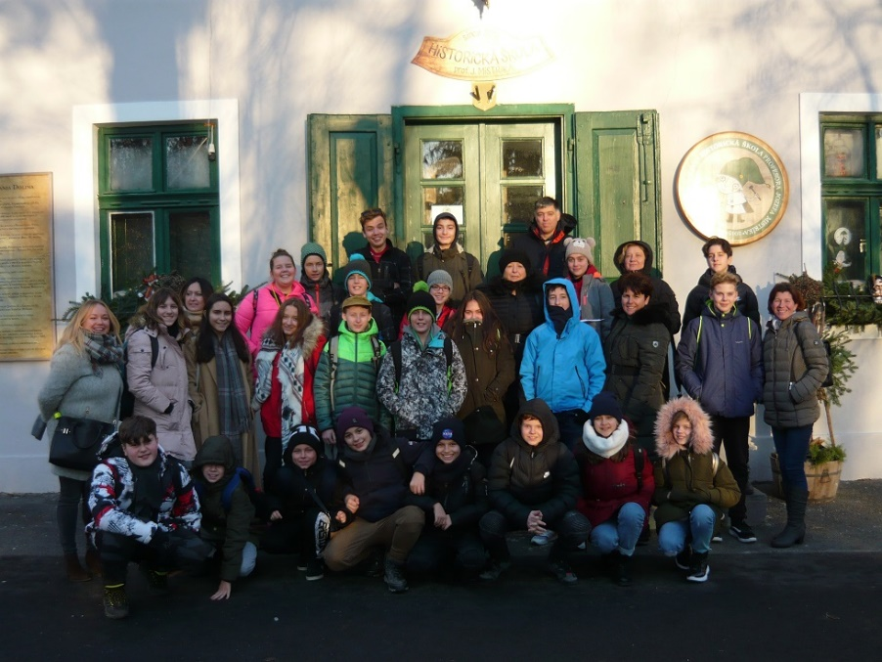
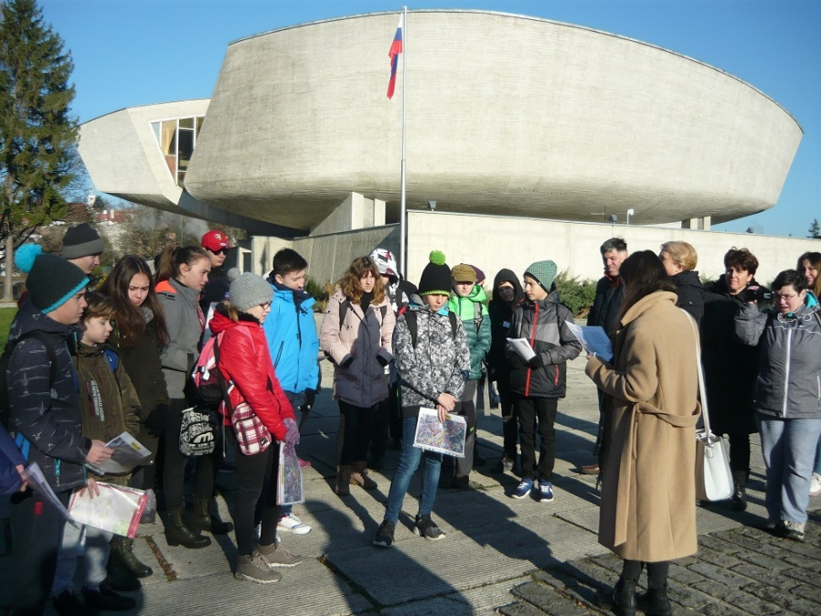
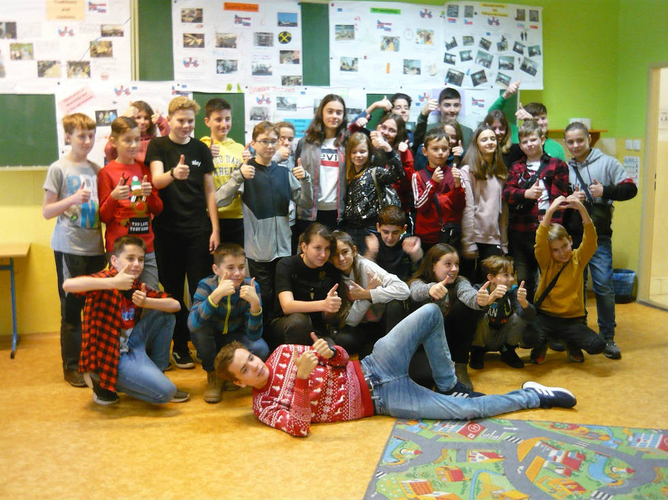
Stretnutie na sliači

Slide 14
Energy 4 life
Náš najnovší projekt
Krajiny v projekte: Francúzsko, Slovensko, Taliansko, Grécko, Guadalupe (Francúzsko)
Zameranie projektu: Zvýšiť povedomie o dôležitosti životného prostredia a kultúrneho dedičstva, zvýšiť povedomie o kultúre iných krajín a rozvíjať medzi kultúrne kompetencie; štyri živly Zeme: voda, zem, vzduch, oheň

Slide 15
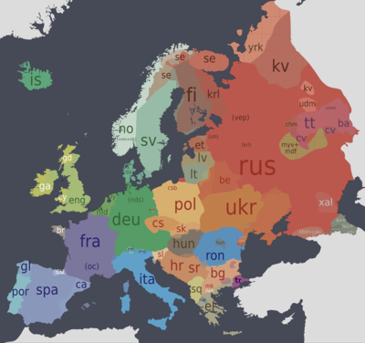
AKO SA MôŽEŠ DO PROJEKTU ZAPOJIť?
Napíš motivačný list
Oslov vyučujúcich, ktorí pracujú na projektoch
Pomôž pri príprave a realizácií aktivít
Zapoj sa do jednotlivých aktivít
Zdokonaľuj svoje jazykové znalosti

Slide 16
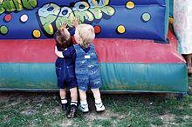
ČO ZÍSKAŠ ZAPOJENÍM SA DO PROJEKTU?
Nájdeš si nových kamarátov
Môžeš cestovať po svete
Zlepšíš si svoje jazykové znalosti
Naučíš sa mnoho nového
Získaš mnoho skúseností a zážitkov

Slide 17
Zdroje:
https://es.wikipedia.org/wiki/Etwinning
https://en.wikipedia.org/wiki/Erasmus_Programme
https://sk.wikipedia.org/wiki/Vlajka_Holandska
https://sk.wikipedia.org/wiki/Vlajka_Turecka
https://sk.wikipedia.org/wiki/Vlajka_Po%C4%BEska
https://sk.wikipedia.org/wiki/Vlajka_%C3%8Drska
https://sk.wikipedia.org/wiki/Vlajka_Portugalska

Slide 18
https://sk.wikipedia.org/wiki/Vlajka_Slovenska
https://sk.wikipedia.org/wiki/Vlajka_%C5%A0panielska
https://sk.wikipedia.org/wiki/Vlajka_Loty%C5%A1ska
https://sk.wikipedia.org/wiki/Vlajka_Litvy
https://sk.wikipedia.org/wiki/Vlajka_Est%C3%B3nska
https://sk.wikipedia.org/wiki/Vlajka_Cypru
https://sk.wikipedia.org/wiki/Vlajka_%C4%8Ceska
https://sk.wikipedia.org/wiki/Vlajka_Srbska
https://cs.wikipedia.org/wiki/Evropsk%C3%BD_den_jazyk%C5%AF
https://en.wikipedia.org/wiki/Friendship
https://sk.wikipedia.org/wiki/Vlajka_Talianska
https://sk.wikipedia.org/wiki/Vlajka_Franc%C3%BAzska
https://sk.wikipedia.org/wiki/Vlajka_Gr%C3%A9cka

